Slide 1
Жасанды интеллект негіздері
Өнердегі генеративті AI

Slide 2
Музыкадағы генеративті AI
Жасанды интеллект үлкен деректер жинақтарын зерттеу және негізгі музыкалық сабақтарды түсіру арқылы түпнұсқа музыкалық композицияларды дербес жасау үшін заманауи машиналық оқыту алгоритмдерін пайдалана отырып, музыкалық композицияда революция жасайды. Бұл модельдер көркемдік мәнерлілік пен үйлесімділікті көрсететін әуендерді, ырғақтарды және гармонияларды жасай алады. Бұл композиторларға музыкалық салада тың идеяларды ұсына отырып, жаңа мүмкіндіктерді зерттеуге және шығармашылықтарын көрсетуге көмектеседі.
Музыкалық композицияға арналған AI үлгілерін оқыту модельді музыкалық жанрлардың, стильдердің және т.б. кең ауқымға көрсетуді қамтиды.

Slide 3
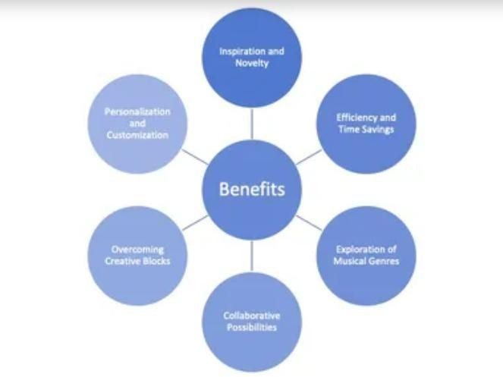
Музыкалық композициядағы генеративті жасанды интеллекттің артықшылықтары
Г е н е р а т и в т і A I м о д е л і н і ң артықшылықтары:
- Ш а б ы т ж ә н е ж а ң а л ы қ . О л к о м п о з и т о р л а р ғ а к ө п т е г е н ж а ң а идеяларды ұсынады, оларға жаңашыл музыкалық шығармалардың кең спектрін ұсынады. Музыканың әртүрлі түрлері мен стильдерін түсіну арқылы генеративті AI м о д е л і б і р е г е й в а р и а ц и я л а р м е н комбинацияларды жасай алады.
Тиімділік және уақытты үнемдеу.
Жетілдірілген машиналық оқыту алгоритмдерін және музыкалық деректер жиынының кең ауқымын пайдалана отырып, бұл модель бірнеше секунд ішінде бірнеше
музыкалық ноталарды, әуендерді және вариацияларды жылдам жасай алады. Бұл композиторлардың нөлден
бастау қажеттілігін жояды, жаңа музыкалық шығармаларды жасауды жеделдетуге көмектеседі. Композиторлар бастапқы музыканы жазуға немесе оны қалай бастау немесе баптау керектігін анықтауға уақыт жұмсамай, AI үлгісімен жасалған музыканы алып, оны өз қажеттіліктеріне сай пайдалана алады немесе өзгерте алады.

Slide 4
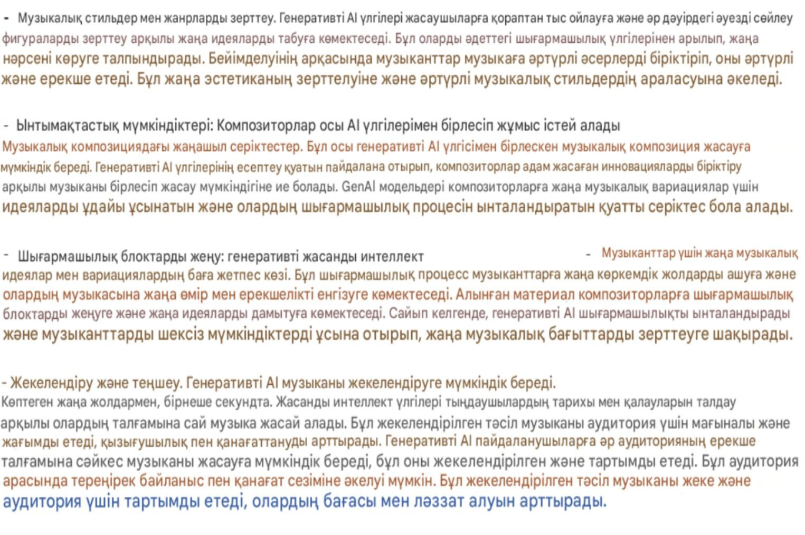
- Исследование
музыкальных стилей и жанров. Модели генеративного ИИ помогают авторам мыслить идеи, изучая мелодические фигуры речи разных времен. Это побуждает их
нестандартно освободиться от
и находить
свежие
привычных творческих шаблонов и пробовать что-то новое. Благодаря своей адаптивности
музыканты могут смешивать различные влияния в своей музыке, делая ее разнообразной и уникальной. Это приводит к изучению новой эстетики и смешиванию различных музыкальных стилей.
Возможности для сотрудничества. Композиторы могут сотрудничать с этими моделями ИИ в качестве инновационных партнеров в сочинении музыки. В результате появится возможность совместной работы в сочинении музыки с этой генеративной моделью ИИ. С помощью вычислительной мощности генеративных моделей искусственного интеллекта у композиторов появится потенциал для совместного создания музыки путем объединения созданных человеком инноваций. Модели GenAI могут стать хорошими партнерами, регулярно предоставляя композиторам идеи новых музыкальных вариаций и мотивируя их творческий процесс.
Преодоление творческих блоков. Генеративный искусственный интеллект - бесценный источник новых музыкальных идей и вариаций в музыке для музыкантов. Этот творческий процесс помогает музыкантам выбирать новые художественные пути и привносить новую жизнь и оригинальность в свою музыку. Созданный материал может помочь композиторам преодолеть творческие блоки и развить новые идеи. В заключение, генеративный ИИ стимулирует творчество и побуждает музыкантов исследовать новые направления в своей музыке, предоставляя бесконечные возможности.
Персонализация и кастомизация. Генеративный искусственный интеллект позволяет персонализировать музыку многими новыми способами всего за несколько секунд. Модели искусственного интеллекта могут создавать музыку с учетом вкусов слушателей, анализируя их историю и предпочтения. Такой персонализированный подход делает музыку более значимой и приятной для аудитории, повышая ее вовлеченность и удовлетворенность. Генеративный ИИ позволяет пользователям создавать музыку с учетом специфических вкусов каждой аудитории, делая ее более индивидуальной и увлекательной. Это может привести к более глубокому чувству связи и удовлетворения у аудитории. Такой персонализированный подход делает музыку более личной и привлекательной для аудитории, повышая ее оценку и удовольствие.

Slide 5
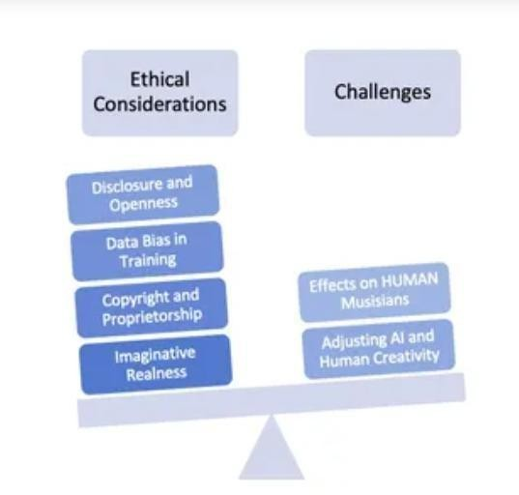
Этикалық ойлар мен қиындықтар
Авторлық құқық және меншік: Музыкалық композицияда генеративті AI үлгілері авторлық құқық пен меншікке қатысты көптеген мәселелерді көтере алады.
Елестететін реализм: AI-генерацияланған бұл модель адам композиторларының даралығы мен шығармашылығының сақталған-сақталмауын талдауды жақсартады.
Ақпаратты ашу және ашықтық: пайдаланушылар мен тыңдаушылар AI арқылы жасалған музыканың түпнұсқа немесе түпнұсқа екенін ажырата алуы үшін AI жасаған музыка туралы ашық және мөлдір болу қажет және маңызды.
Жаттығу кезінде деректердің ауытқуы: бұл генеративті AI үлгілері кейде кемсітушілікті көрсете алады
олар оқытылған белгілі бір деректер, оларды үлкен және жан- жақты деректер жинақтарында оқыту қажеттілігін көрсетеді
мұндай қитұрқылықтың алдын алу үшін.
Адамның және имитацияланған интеллектінің инновациясын реттеу: Музыка әлемінде осы генеративті AI үлгілерін пайдалана отырып, адам шығармашылығының өшпеуін қамтамасыз ету үшін адам шығармашылығы мен AI есептеу қуатын сақтау маңызды болады.
Адамның музыканттарына әсері: осы генеративті AI үлгілерінің әлеуеті күн сайын артып келе жатқандықтан, адамның шығармашылығы мен инновациялары, сондай-ақ AI құралдары әлеміндегі адамдардың болашағы туралы алаңдаушылық артып келеді.

Slide 6
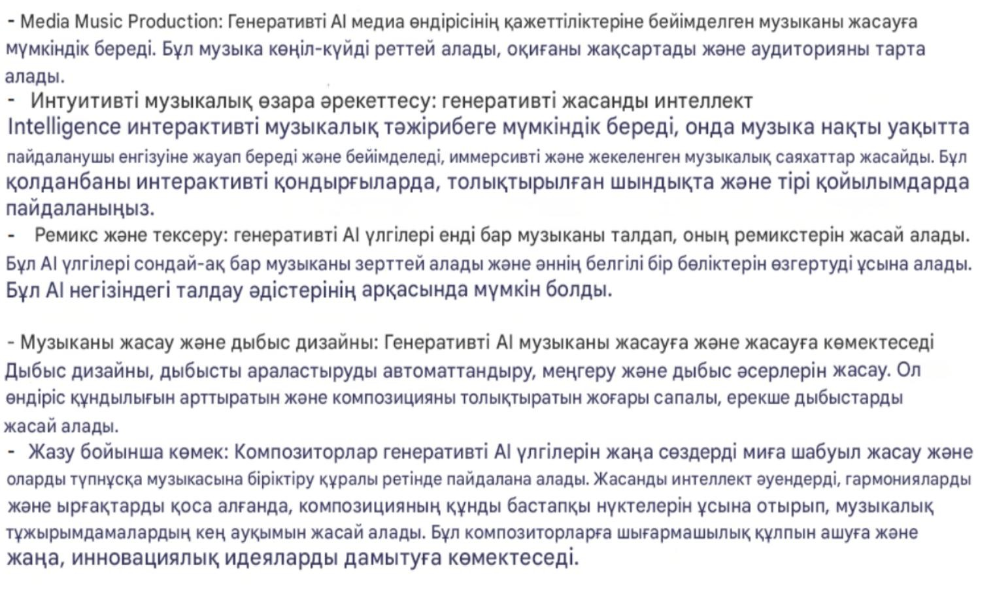
Генеративті жасанды интеллектті музыкада қолдану
Медиапроизводство музыки: Генеративный ИИ позволяет создавать музыку, специально адаптированную к потребностям медиапроизводства. Эта музыка может создавать настроение, улучшать сюжет и привлекать аудиторию.
Интуитивно понятные музыкальные взаимодействия: Генеративный искусственный
интеллект обеспечивает интерактивный музыкальный опыт, при котором музыка реагирует и адаптируется к вводимым пользователем данным в режиме реального времени, создавая захватывающие и персонализированные музыкальные путешествия. Используйте это приложение в интерактивных инсталляциях, дополненной реальности и живых выступлениях.
Создание ремиксов и инспектирование: Модели генеративного ИИ теперь могут
анализировать существующую музыку и создавать на нее ремиксы. Эти модели ИИ также могут проверять существующую музыку и рекомендовать изменения в конкретных частях песни. Это возможно благодаря технике анализа на основе ИИ.
Создание музыки и звуковой план: Генеративный ИИ может помочь в создании музыки и
звуковом дизайне, автоматизируя микширование звука, мастеринг и генерацию звуковых эффектов. Он может создавать высококачественные, уникальные звуки, которые повышают ценность продюсирования и дополняют композицию.
Помощь при написании: Композиторы могут использовать модели генеративного ИИ в
качестве инструмента для мозгового
штурма новых текстов и интеграции их в свою
оригинальную музыку. Искусственный интеллект помогает генерировать широкий спектр музыкальных концепций, включая мелодии, гармонии и ритмы, предлагая ценные отправные точки для сочинения. Это может помочь композиторам проявить творческий потенциал и разработать новые новаторские идеи.

Slide 7
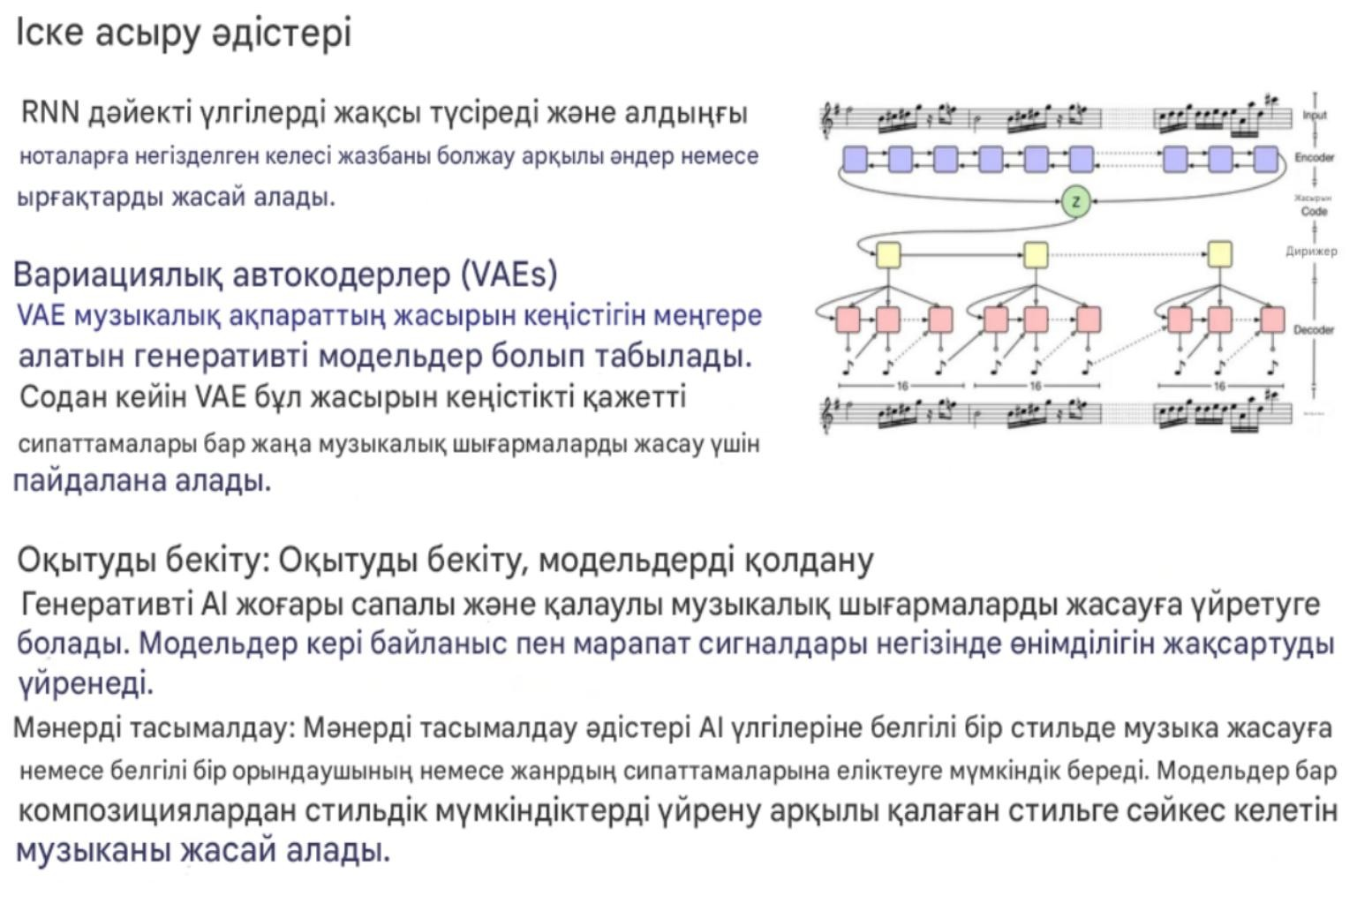
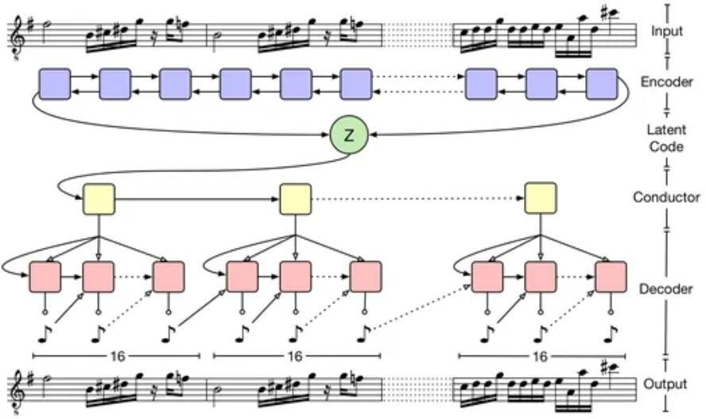
Методы реализации
RNN хорошо улавливают последовательные паттерны и могут создавать песни или ритмы, предсказывая следующую ноту на основе предыдущих нот.
Автоэнкодеры с вариациями (VAEs)
VAE - это генеративные модели, которые могут изучать скрытое пространство музыкальной информации, лежащее в основе. Затем VAE могут использовать это скрытое пространство
для создания новых музыкальных композиций с желаемыми характеристиками.
Обучение через подкрепление: Используя обучение с подкреплением, модели
генеративного ИИ можно обучить создавать высококачественные
и желательные
музыкальные композиции. Модели учатся улучшать свои
результаты на основе
обратной связи и сигналов вознаграждения.
Изменение стиля: Методы передачи стиля позволяют моделям искусственного интеллекта генерировать музыку в определенном стиле или имитировать качества определенного исполнителя или жанра. Модели могут создавать музыку, соответствующую желаемому стилю, изучая особенности стиля из существующих композиций.

Slide 8
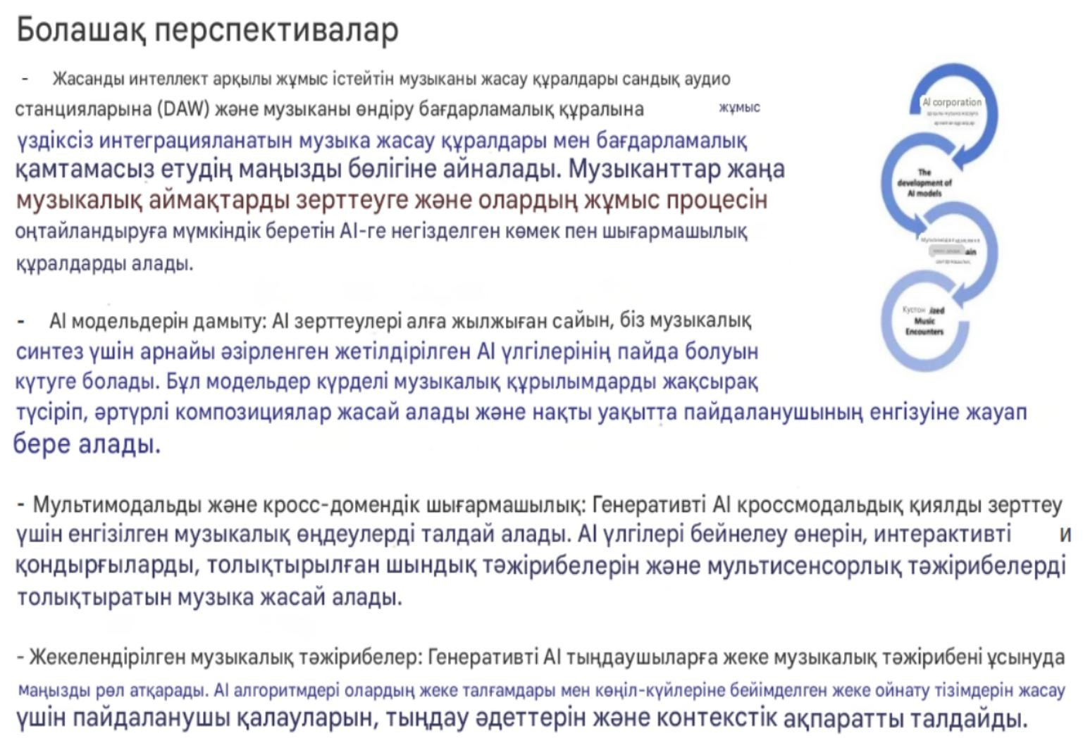
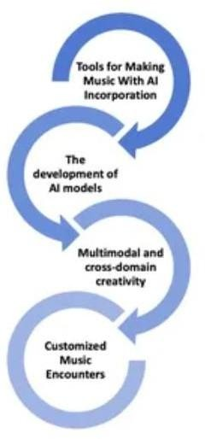
Перспективы на будущее
- Инструменты для создания музыки с использованием искусственного интеллекта: Искусственный интеллект станет необходимой частью инструментов и программного обеспечения для создания музыки, легко интегрируясь в цифровые звуковые рабочие станции (DAW) и программное обеспечение для составления музыки. Музыканты получат помощь на базе искусственного интеллекта и творческие инструменты, позволяющие им исследовать новые музыкальные сферы и оптимизировать свой рабочий процесс.
Разработка моделей искусственного интеллекта: По мере
продвижения исследований в области искусственного интеллекта мы можем ожидать появления более продвинутых моделей искусственного
интеллекта, специально разработанных для синтеза музыки. Эти модели позволят лучше улавливать сложные музыкальные структуры, создавать более разнообразные композиции и реагировать на вводимые пользователем данные в режиме реального времени.
Мультимодальное и междоменное творчество: Генеративный ИИ может анализировать
вставленные музыкальные аранжировки, чтобы исследовать кроссмодальное и мультимодальное воображение. Модели искусственного интеллекта могут создавать музыку, которая дополняет визуальное искусство, интерактивные инсталляции, опыт дополненной реальности и мультисенсорный опыт.
-Индивидуальные музыкальные встречи: Генеративный искусственный интеллект сыграет
важную роль в предоставлении слушателям персонализированных
интеллекта будут анализировать
музыкальных предпочтения для создания
впечатлений. Алгоритмы искусственного
пользователей, привычки к прослушиванию
и контекстуальную информацию
персонализированных плейлистов, соответствующих индивидуальным предпочтениям и настроению.

Slide 9
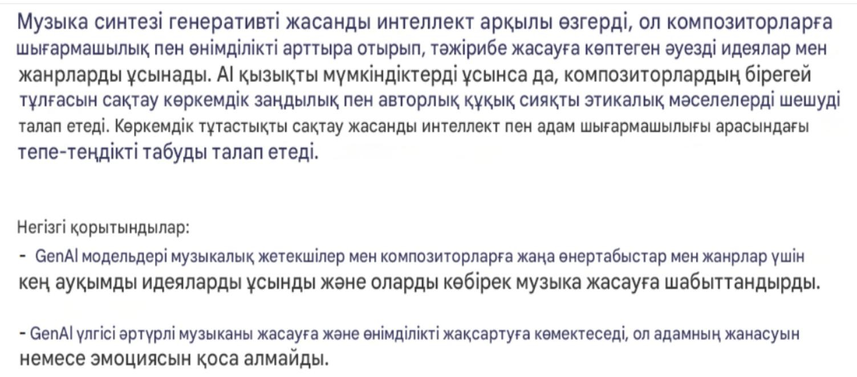
Қорытынды
Синтез музыки был преобразован генеративным искусственным интеллектом, который
дает композиторам огромное разнообразие мелодических идей
и жанров для экспериментов, способствуя творчеству и продуктивности. Хотя ИИ предлагает
интригующие возможности, сохранение самобытности композиторов требует решения этических вопросов, таких как художественная легитимность и авторское право. Для сохранения художественной целостности необходимо найти компромисс между искусственным интеллектом и творчеством человека.
Ключевые выводы:
Модели GenAI предоставили музыкальным руководителям и композиторам широкий спектр идей относительно новых изобретений и жанров, а также вдохновили их создавать больше музыки.
Модель GenAI помогает создавать другую музыку и повышать производительность, она не может добавить человеческого прикосновения или эмоций.

Slide 10
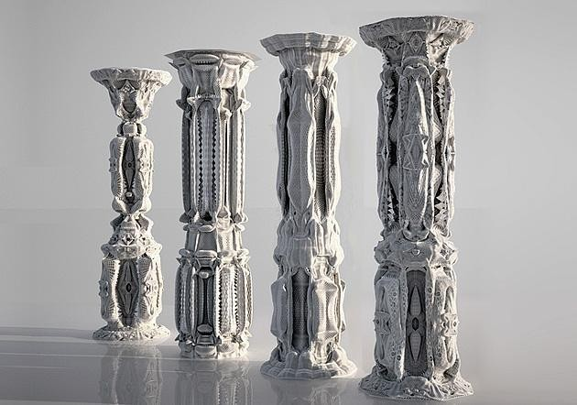
Өнер жасауға арналған мысалдар, бағдарламалық құралдар және құралдар
Майкл Хансмайердің цифрлық өндірісі арқылы жасалған генеративті баған дизайны.
2010 жылы Майкл Хансмайер «Бөлінген бағандар – жаңа тәртіп (2010)» атты жобада сәулеттік бағандарды жасады. Жұмыста қайталанатын бөлудің қарапайым процесі күрделі архитектуралық үлгілерді қалай жасауға болатынын зерттеді. Жеке бағандарды тікелей жобалаудың орнына, Гансмайер бағандарды автоматты түрде жасауға мүмкіндік беретін процесті әзірледі.
Генеративті өнер – жаңа идеяларды, пішіндерді, пішіндерді, түстерді немесе үлгілерді алгоритмдік түрде жасау процесі. Біріншіден, сіз жасау процесінің шекараларын анықтайтын ережелер жасайсыз. Содан кейін компьютер немесе, әдетте, адам - жаңа жұмыстарды жасау үшін осы ережелерді сақтайды.

Slide 11
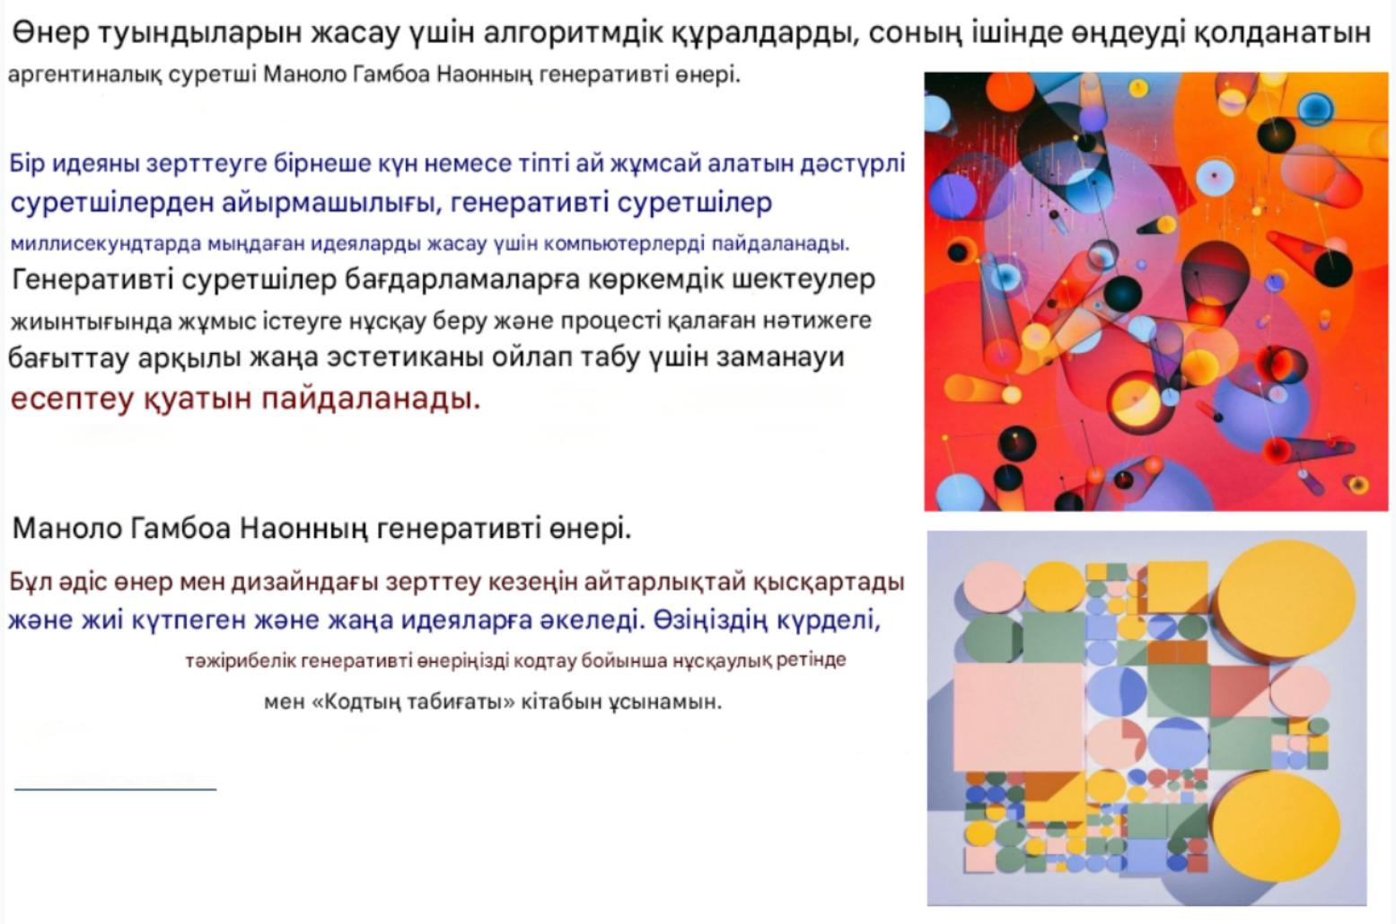
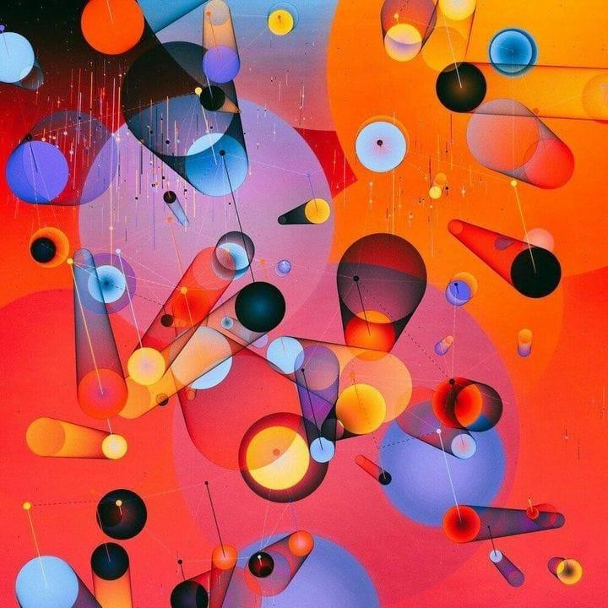
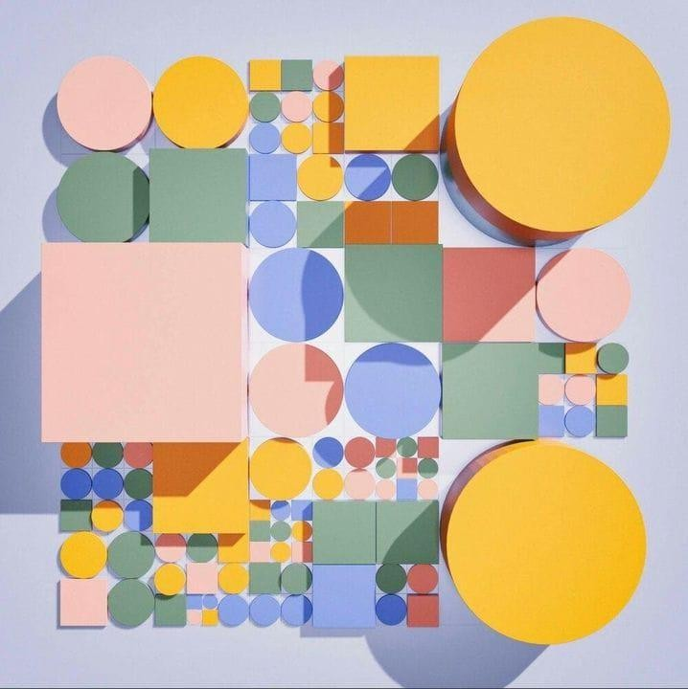
Генеративное искусство
использует алгоритмические
Маноло
Гамбоа
Наона,
аргентинского
художника,
который
инструменты, включая
Обработку, для создания произведений искусства.
В отличие от традиционных художников, которые могут тратить дни или даже месяцы на изучение одной идеи, художники генеративного кода используют компьютеры для
генерации тысяч идей за миллисекунды. Генеративные художники используют современные вычислительные мощности для изобретения новой эстетики – инструктируя программы работать в рамках набора художественных ограничений и направляя процесс к желаемому результату.
Генеративное искусство Маноло Гамбоа Наон.
Этот метод значительно сокращает исследовательскую фазу в искусстве и дизайне и часто приводит к неожиданным и сложным новым идеям. В качестве исключительно
практического собственного
руководства по кодированию вашего
генеративного искусства рекомендуется The
Nature of Code.

Slide 12
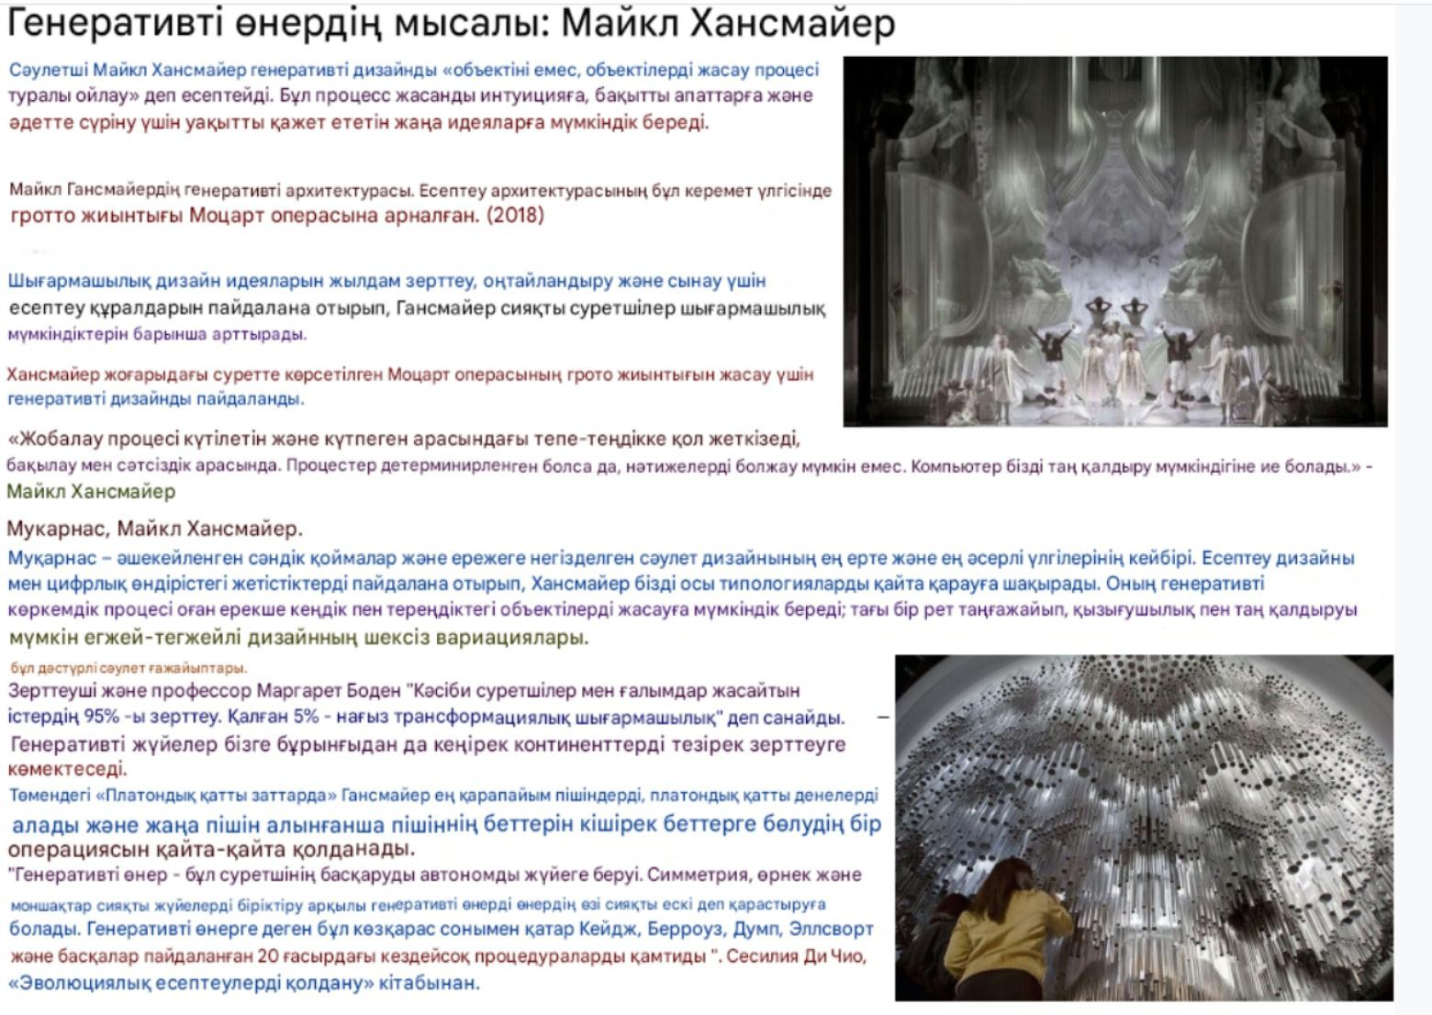
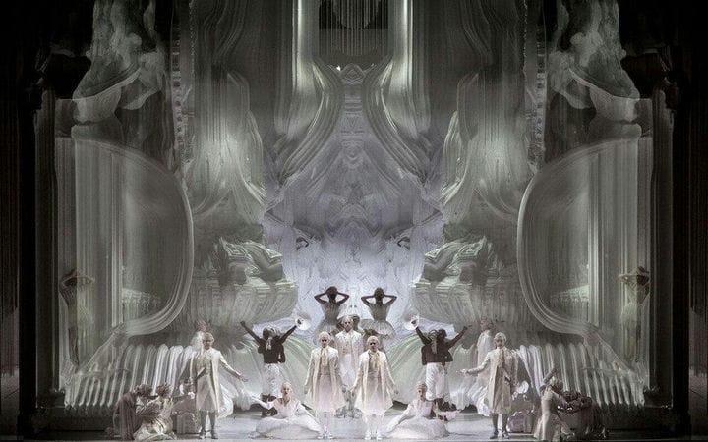
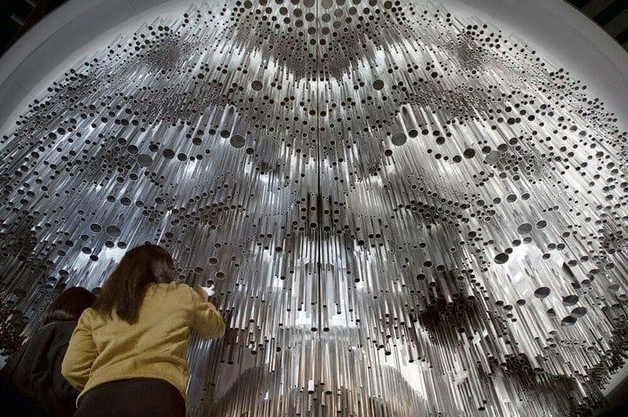
Пример генеративного искусства: Майкл Хансмейер
Майкл Хансмейер – архитектор, который рассматривает генеративный дизайн как
«размышление о проектировании не объекта, а процесса создания объектов». Этот процесс допускает более искусственную интуицию – счастливые случайности и новые идеи, на которые обычно нужно время, чтобы наткнуться на них.
Генеративная вычислительной (2018 ).
архитектура Майкла Хансмейера. В этом архитектуры набор грота был разработан для
ярком оперы
примере Моцарта.
Используя вычислительные инструменты для быстрого изучения, оптимизации и тестирования творческих дизайнерских идей, такие художники, как Хансмейер, максимально расширяют возможности для творчества.
Хансмейер использовал генеративный дизайн, чтобы создать набор грота для оперы Моцарта на изображении выше.
«В процессе проектирования достигается баланс между ожидаемым и неожиданным,
между контролем и отказом. Хотя процессы детерминированы, результаты нельзя предвидеть. Компьютер обретает способность удивлять нас ». – Майкл Хансмайер
Мукарнас, Майкл Хансмейер.
Мукарны – это тщательно продуманные декоративные своды и некоторые из самых ранних и самых впечатляющих примеров архитектурного дизайна, основанного на правилах. Используя достижения в области вычислительного проектирования и цифрового производства, Хансмейер предлагает нам пересмотреть эти типологии. Его генеративный художественный процесс позволяет ему создавать объекты исключительной широты и глубины; бесконечные вариации дизайна с богатством деталей, которые могут снова вызвать изумление, любопытство и недоумение этих традиционных архитектурных чудес.
Исследователь и профессор Маргарет Боден считает, что «95% того, что делают
профессиональные художники и ученые, – это исследования. Возможно, остальные 5% – это действительно трансформационное творчество ». Генеративные системы помогают исследовать гораздо более широкие земли быстрее, чем когда-либо прежде.
В «Платоновых телах» ниже Хансмайер принимает самые примитивные формы, платоновы тела, и многократно применяет одну единственную операцию – разделение граней формы на более мелкие грани – до тех пор, пока не будет получена новая форма.
«Генеративное искусство – это передача контроля художником автономной системе. С
включением таких систем, как симметрия, узор и мозаика, можно рассматривать генеративное искусство как старое, как само искусство. Этот взгляд на генеративное искусство также включает в себя ХХ век. случайные процедуры, используемые Кейджем, Берроузом, Эллсуортом, Дюшаном и другими “. – Сесилия Ди Чио из книги «Приложения эволюционных вычислений».

Slide 13
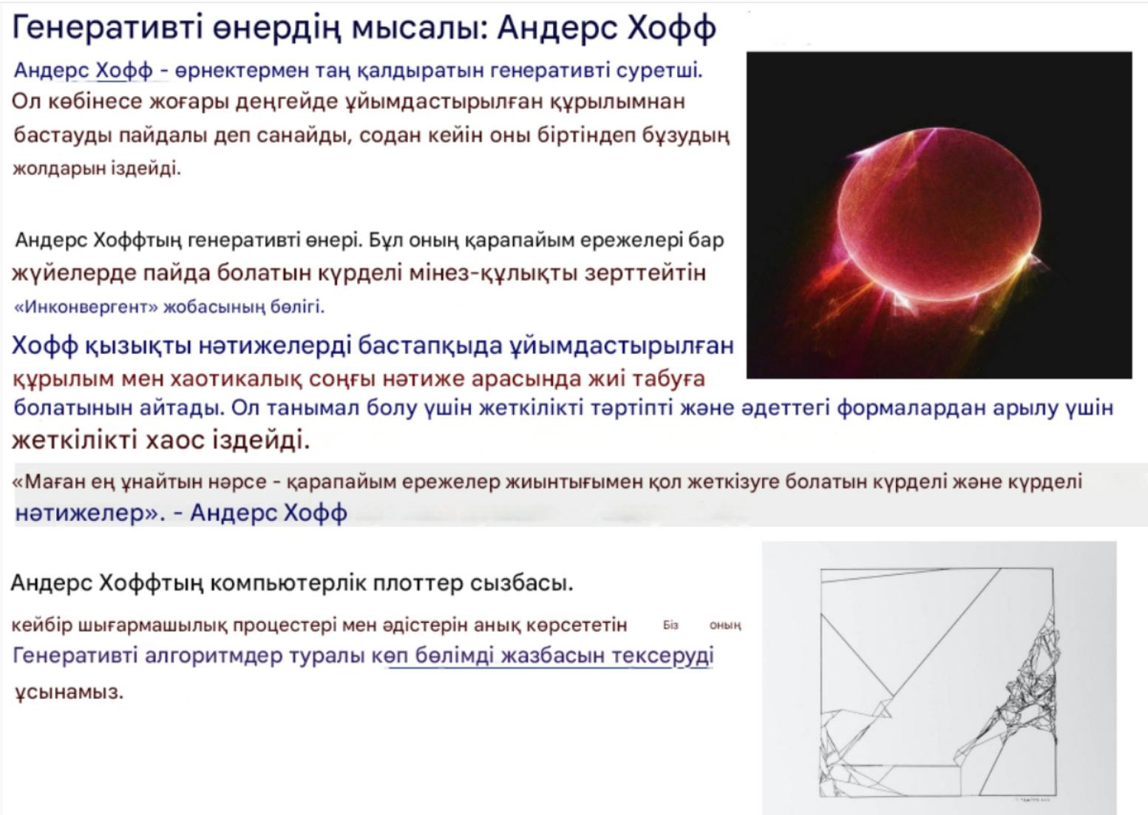
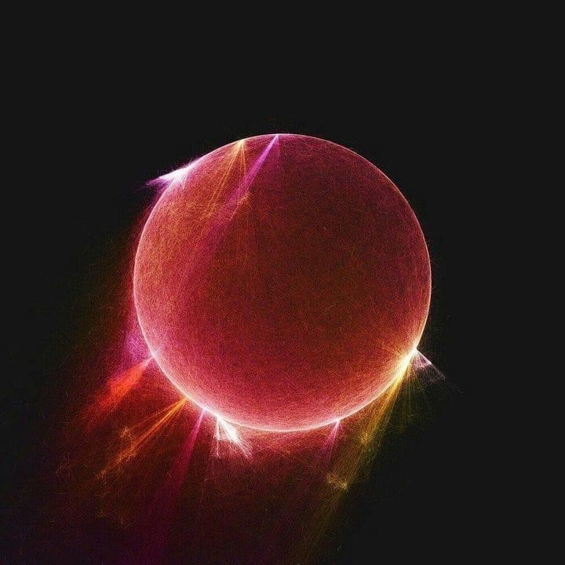
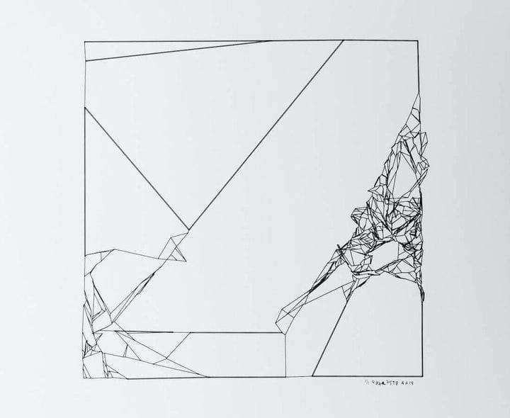
Пример генеративного искусства: Андерс Хофф
Андерс Хофф – генеративный
художник, увлеченный полезным начать с
узорами. Он часто считает
высокоорганизованной структуры, а затем искать способы ее постепенного разрушения.
Генеративное искусство Андерса Хоффа. Это часть его проекта «Inconvergent», в котором исследуется сложное поведение, возникающее в системах с простыми правилами.
Хофф говорит, что часто можно найти интересные результаты между первоначальной организованной
структурой и хаотическим конечным результатом. Он ищет достаточно порядка, чтобы его
можно было узнать, и достаточно хаоса, чтобы вырваться из обычных форм.
«Что мне больше всего нравится, так это сложные и запутанные результаты, которые можно получить с помощью набора простых правил». – Андерс Хофф
Чертеж компьютерного плоттера Андерса Хоффа.
Мы настоятельно рекомендуем ознакомиться с его многосерийным постом о Генеративных алгоритмах, в котором наглядно представлены некоторые из его творческих процессов и техник.

Slide 14
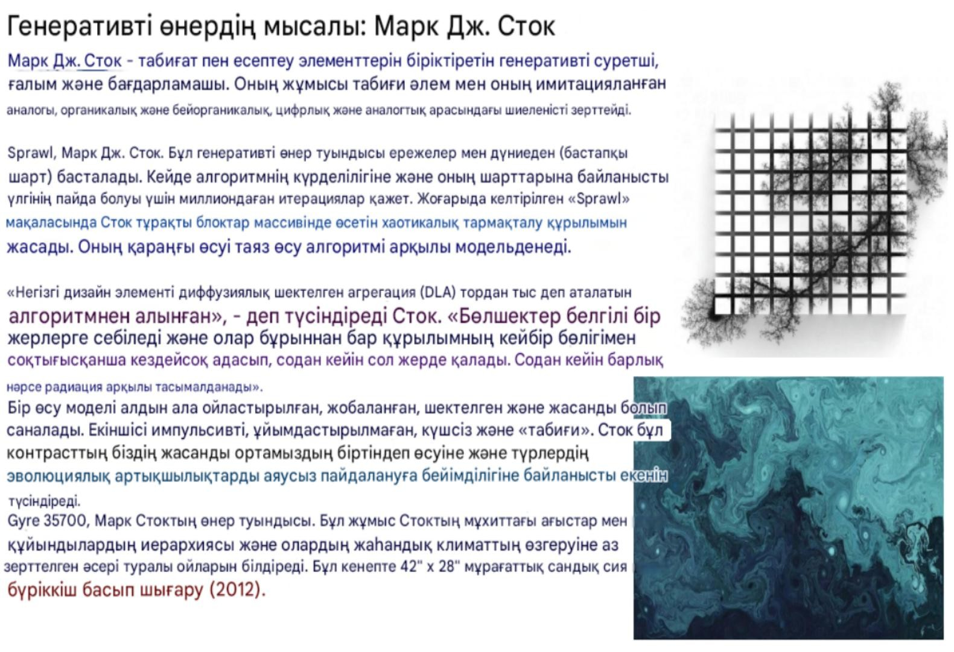
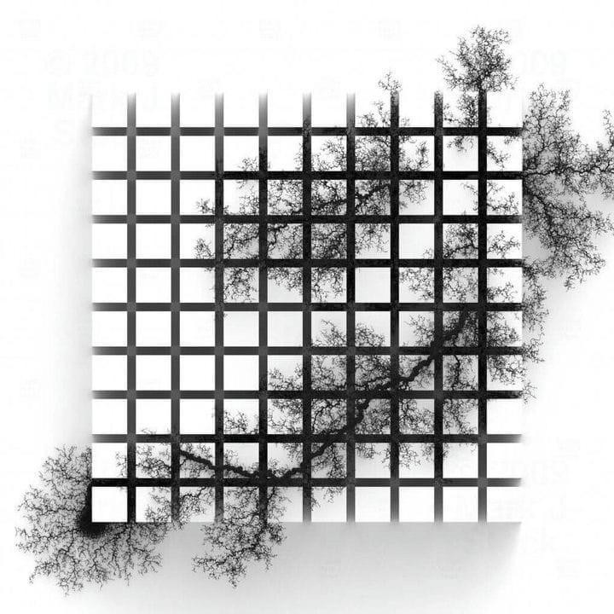
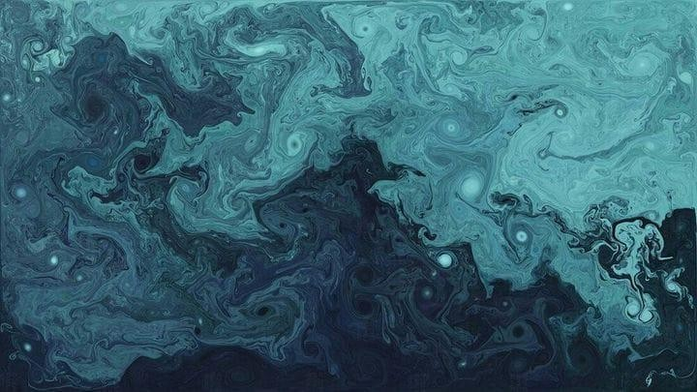
Пример генеративного искусства: Марк Дж. Сток
Марк Дж. Сток – генеративный художник, ученый и программист, сочетающий элементы природы и вычислений. Его работа исследует противоречие между миром природы и его смоделированным аналогом – между органическим и неорганическим, цифровым и аналоговым.
Разрастание, Марк Дж. Сток. Это генеративное произведение искусства начинается
с набора правил и мира (начального условия). Иногда для появления шаблона требуются миллионы итераций, в зависимости от сложности алгоритма и его условий. В приведенной выше статье «Разрастание» Сток создал хаотичную ветвящуюся структуру, растущую на регулярном массиве блоков. Его темный рост моделируется с помощью алгоритма поверхностного роста.
«Первичный элемент дизайна взят из алгоритма, называемого агрегацией с ограничением диффузии (DLA) вне решетки», – объясняет Сток. «Частицы засеваются
в определенных местах и случайным образом блуждают, пока не столкнутся с какой- либо частью существующей структуры, а затем остаются там. Затем все это передается с помощью излучения ».
Одна модель роста заранее задумана, спроектирована, ограничена и считается
искусственной. Другой паттерн – импульсивный, дезорганизованный, непринужденный и «естественный».
Сток объясняет, что этот контраст нашей искусственно созданной среды и
относится к постепенному росту
тенденции видов жестоко извлекать выгоду из эволюционных преимуществ.
Gyre 35700, произведение искусства Марка Стока. Эта работа представляет собой размышления Стока об иерархии течений и водоворотов в океане и их малоизученном влиянии на глобальное изменение климата. Это цифровой архивный струйный отпечаток 42 “x 28” на холсте (2012 г.).

Slide 15
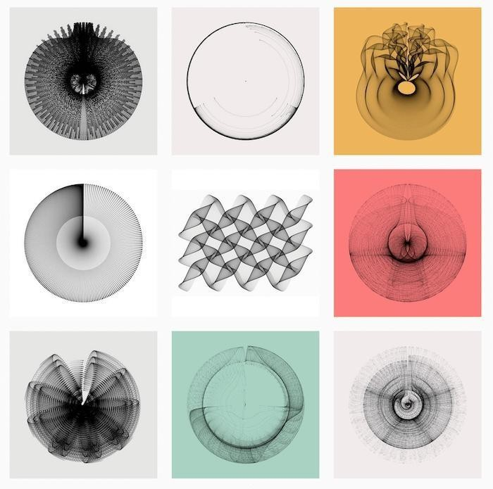
Генеративті өнердің мысалы: Катарина Бруннер
Катарина Бруннер - генеративті суретші және деректер журналисі, оның GitHub репозиторийі Generative Art R бағдарламалау тілімен жұмыс бастағысы келетіндер үшін тамаша ресурс болып табылады.
«Бұл пакет
R
generativeart
«Ол мыңдаған нүктелерге негізделген кескіндерді жасауға мүмкіндік береді», - деп түсіндіреді Бруннер. "Әрбір жеке нүктенің орны кездейсоқ параметрлері бар формула арқылы есептеледі. Кездейсоқ сандарға байланысты әрбір кескін әртүрлі болып көрінеді."

Slide 16
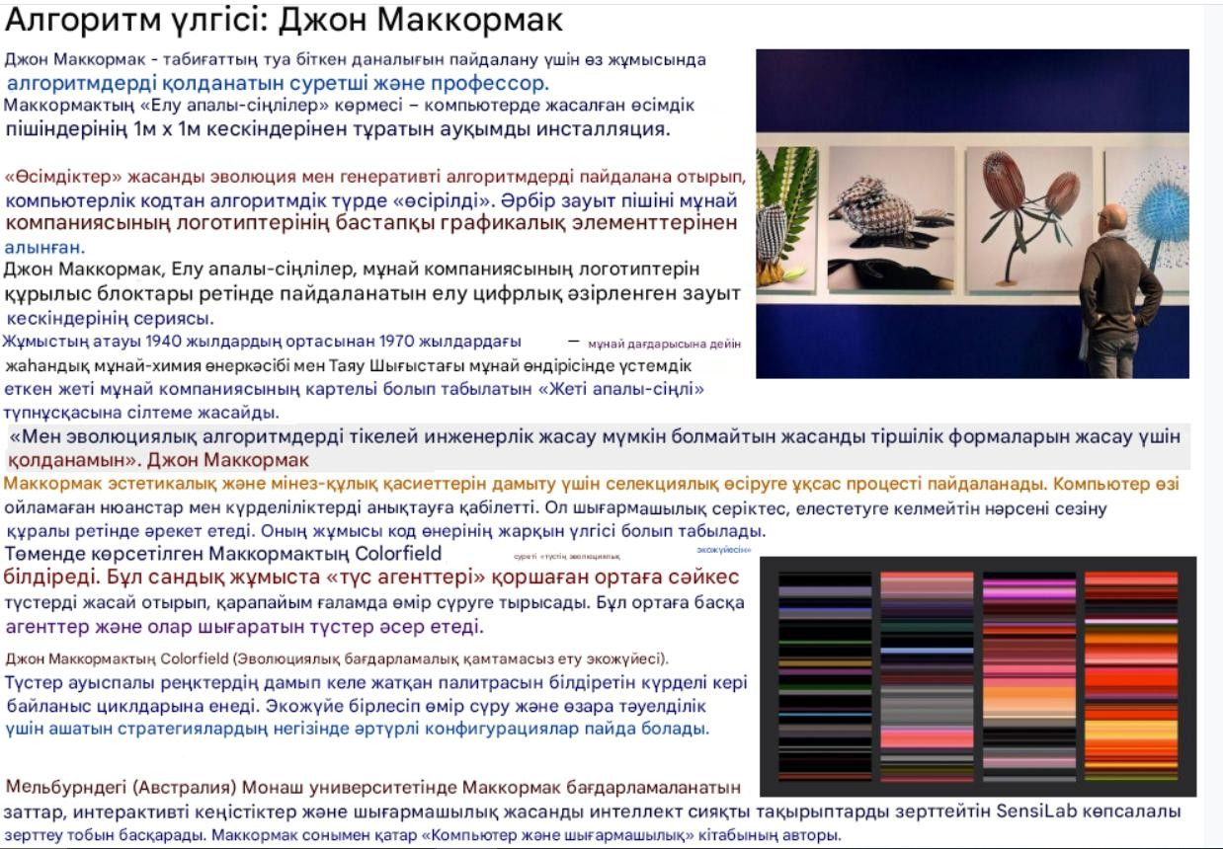
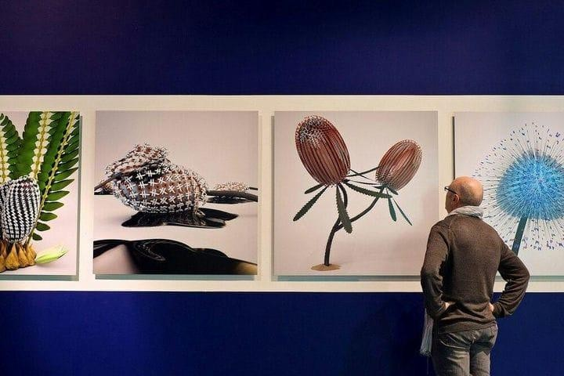
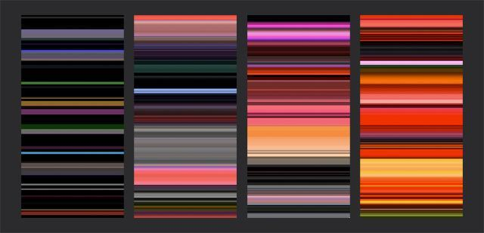
Пример алгоритма: Джон МакКормак
Джон МакКормак – художник и профессор, который использует алгоритмы в своей работе, чтобы проникнуться врожденной мудростью природы.
Выставка Маккормака «Пятьдесят сестер» – это крупномасштабная инсталляция,
состоящая из изображений размером 1 х 1 м синтезированных с помощью компьютера форм растений.
«Растения» были алгоритмически «выращены» из компьютерного кода с
использованием искусственной эволюции и генеративных алгоритмов. Каждая растительная форма была получена из начальных графических элементов логотипов нефтяных компаний.
Джон МакКормак, «Пятьдесят сестер», серия из пятидесяти разработанных
цифровых изображений растений с использованием логотипов нефтяных компаний в качестве строительных блоков.
Название работы отсылает к оригинальной «Семи сестер» – картелю из семи
нефтяных компаний, которые доминировали в мировой нефтехимической промышленности и добыче нефти на Ближнем Востоке с середины 1940-х годов до нефтяного кризиса 1970-х годов.
«Я использую эволюционные алгоритмы для создания искусственных форм
жизни, которые было бы почти невозможно
спроектировать напрямую». – Джон МакКормак
Маккормак использует процесс, похожий на селекционное разведение, которое развивает эстетические и поведенческие черты. Компьютер способен находить нюансы и сложности, о которых он даже не догадывался. Он действует как творческий партнер, способ сделать невообразимое ощутимым. Его работы – яркий пример кодового искусства.
Колорфилд Маккормака, представленный ниже, представляет собой
«эволюционную экосистему цвета». В этой цифровой работе «цветные агенты» пытаются существовать в простой вселенной, создавая цвета, подходящие для их среды. На эту среду влияют другие агенты и цвета, которые они производят.
Колорфилд Джона Маккормака. (Эволюционная программная экосистема).
Цвета входят в сложные циклы обратной связи, представляя развивающуюся палитру меняющихся оттенков. Различные конфигурации возникают на основе стратегий, которые экосистема обнаруживает для сосуществования и взаимозависимости.
В Университете Монаша в Мельбурне, Австралия, Маккормак руководит SensiLab,
многопрофильной исследовательской группой, изучающей такие темы, как программируемая материя, интерактивное пространство и творческий искусственный интеллект. Маккормак также написал книгу «Компьютеры и творчество».

Slide 17
NASA антеннаны жобалау үшін эволюциялық алгоритмдерді қолданды. Калифорнияның Кремний алқабындағы NASA Ames зерттеу орталығында антеннаны дамыту жобасын басқарған Джейсон Лон: «Бұл ғарышқа алғаш рет жасанды нысан ұшты», - деп атап өтті. "Жасанды интеллект бағдарламалық жасақтамасы соңғы нұсқасын таңдамас бұрын миллиондаған әлеуетті антенна конструкцияларын зерттеді. Бағдарламалық жасақтама мұны кез келген адам жасай алатындан әлдеқайда жылдамырақ жасады... Дарвиндік "ең мықтының аман қалуы" процесінің арқасында ең күшті дизайн аман қалады, ал қабілеті төмендері жоқ".
Ғалымдар шығармашылық қабілетін арттыру үшін дарвиндік әдістерді қолдана бастады. Мысалы, университеттер мен фармацевтикалық компаниялардағы биохимия зертханалары іргелі зерттеулер мен медицинада қолдану үшін жаңа молекулаларды жасау үшін эволюциялық бағдарламаларды пайдалануда. NASA адам жасаған антеннадан тиімдірек «жақсартылған» антенна жасау үшін эволюциялық дизайнды қолданды. Тіпті роботтардың «миы» мен денесін қазір жобаланудан гөрі дамытуға болады.
Осылайша, эволюциялық алгоритмдер эволюция процесін имитациялау, жаңа идеяларды іріктеп
«өсіру» және көптеген ұрпақтар бойына жаңа формаларды тудыру арқылы өнер жасауға бағдарламаланған рецепттер.

Slide 18
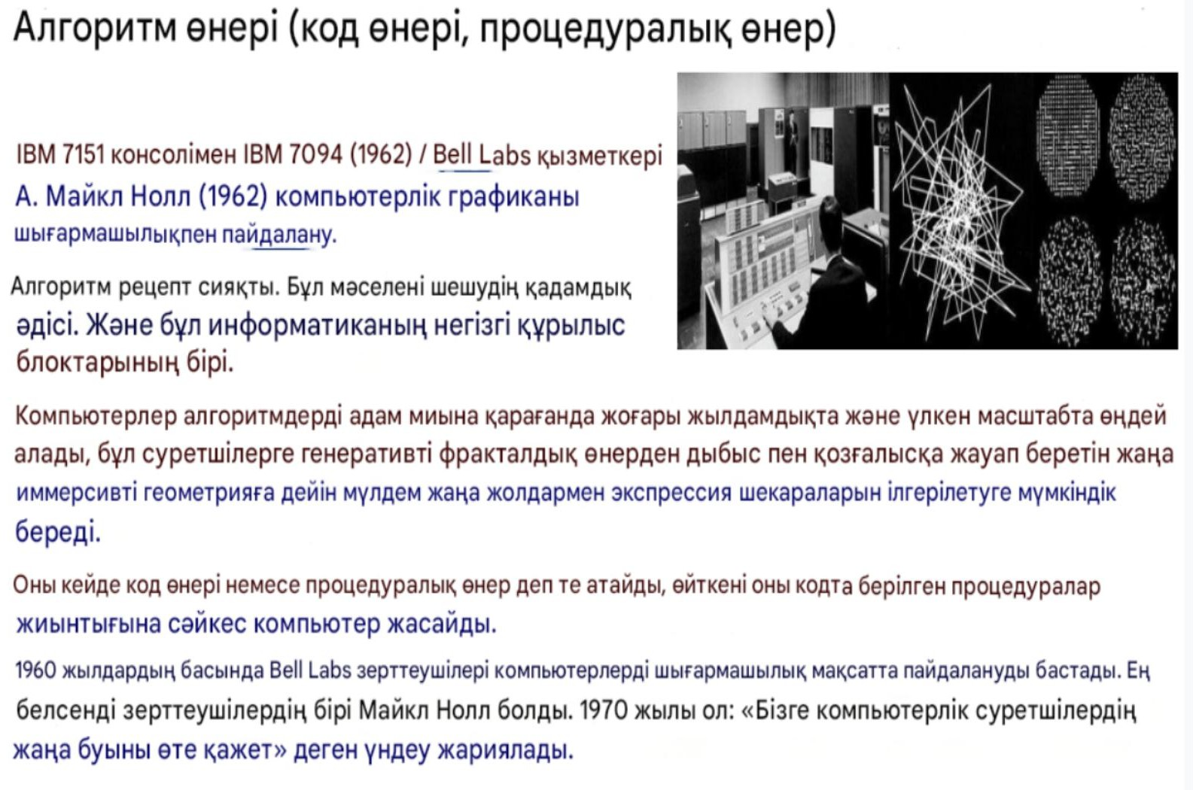
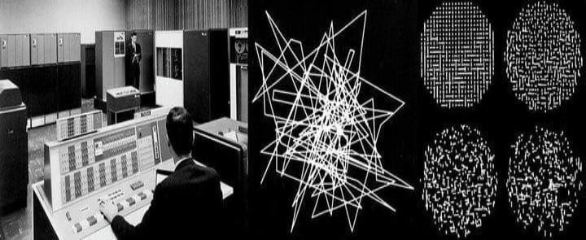
Искусство алгоритмов (кодовое искусство, процедурное искусство)
IBM 7094 с консолью IBM 7151 (1962 г.) / Творческое использование компьютерной графики А. Майкл Нолл из Bell Labs (1962 г. ).
Алгоритм похож на рецепт. Это пошаговый метод решения проблемы. И это один из фундаментальных строительных блоков информатики.
Компьютеры могут обрабатывать алгоритмы на более
высоких скоростях и в большем
масштабе, чем человеческий мозг, что позволяет художникам раздвигать границы выражения
совершенно новыми способами – от генеративного фрактального искусства до новой
иммерсивной геометрии, которая реагирует на звук и движение.
Это также иногда называют искусством кода или процедурным искусством, потому что оно создается компьютером в соответствии с набором процедур, изложенных в коде.
В начале 1960-х исследователи Bell Labs первыми начали использовать компьютеры для творчества. Одним из самых активных исследователей был Майкл Нолл. В 1970 году он
призвал к действию: «Нам действительно нужно новое поколение художников- компьютерщиков».

Slide 19
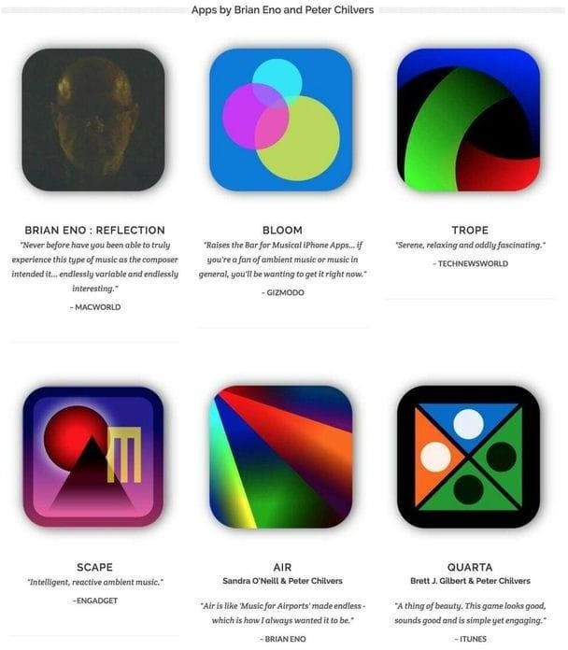
Алгоритмдік өнердің мысалы: Брайан Эно
Нолл идеясын Брайан Эно сияқты суретшілер мен музыканттар қолдады. 1990 жылдардың аяғында Эно композициялар жасау үшін алгоритмдік принциптерді қолданды.
Композиторлар Брайан Эно мен Питер Чилверстің г е н е р а т и в т і м у з ы к а л ы қ қ о л д а н б а л а р ы . Сыйлығымен GenerativeMusic.com.
«Мен әрқашан мен болжағаннан әлдеқайда жоғары нәтиже беретін нәрселерді қозғалысқа келтіргім келді». - Брайан Эно менен артық

Slide 20
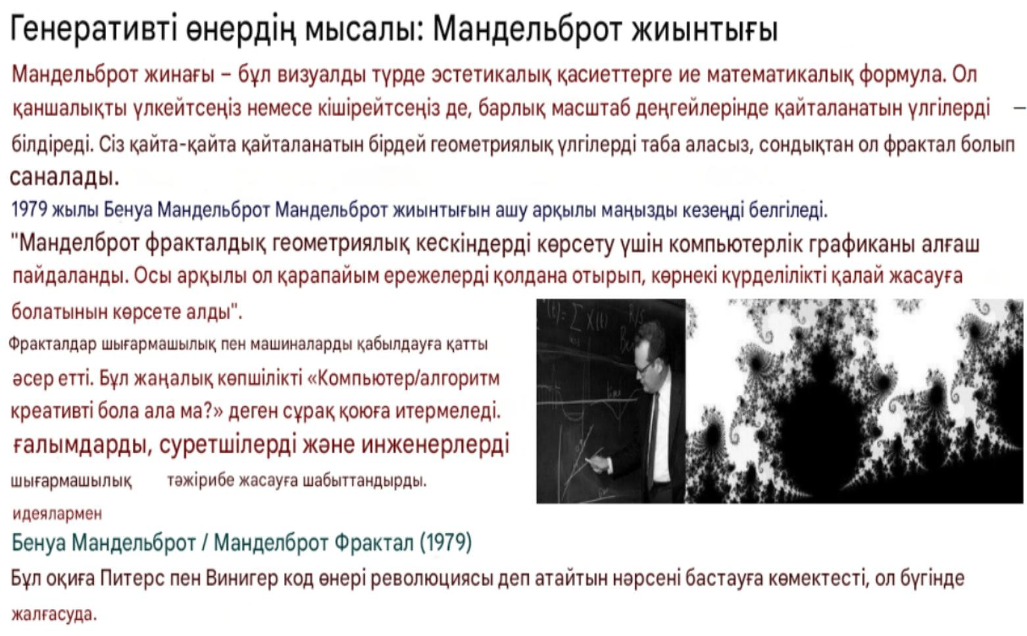
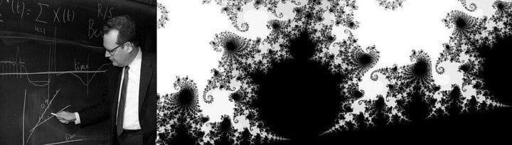
Пример генеративного искусства: множество Мандельброта
Набор Мандельброта – это математическая формула, которая при визуализации обладает
узоры на всех уровнях масштаба –
эстетическими свойствами. Он выражает повторяющиеся
независимо от того, насколько вы увеличиваете или уменьшаете масштаб, вы можете найти одни и те же геометрические узоры, повторяющиеся снова и снова, поэтому он считается фракталом.
В 1979 году Бенуа Мандельброт установил веху, открыв множество Мандельброта.
«Мандельброт был первым, кто использовал компьютерную графику для отображения фрактальных геометрических изображений. Тем самым он смог показать, как с помощью простых правил можно создать визуальную сложность».
Фракталы оказали глубокое влияние на восприятие творчества и машин. Это открытие заставило многих задаться вопросом: «Может ли компьютер / алгоритм быть творческим?» И вдохновил ученых, художников и инженеров на творческие эксперименты.
Бенуа Мандельброт / Mandelbrot Fractal (1979 )
Это событие помогло начать то, что Питерс и Винигер называют революцией кодового искусства, которая продолжается и сегодня.

Slide 21
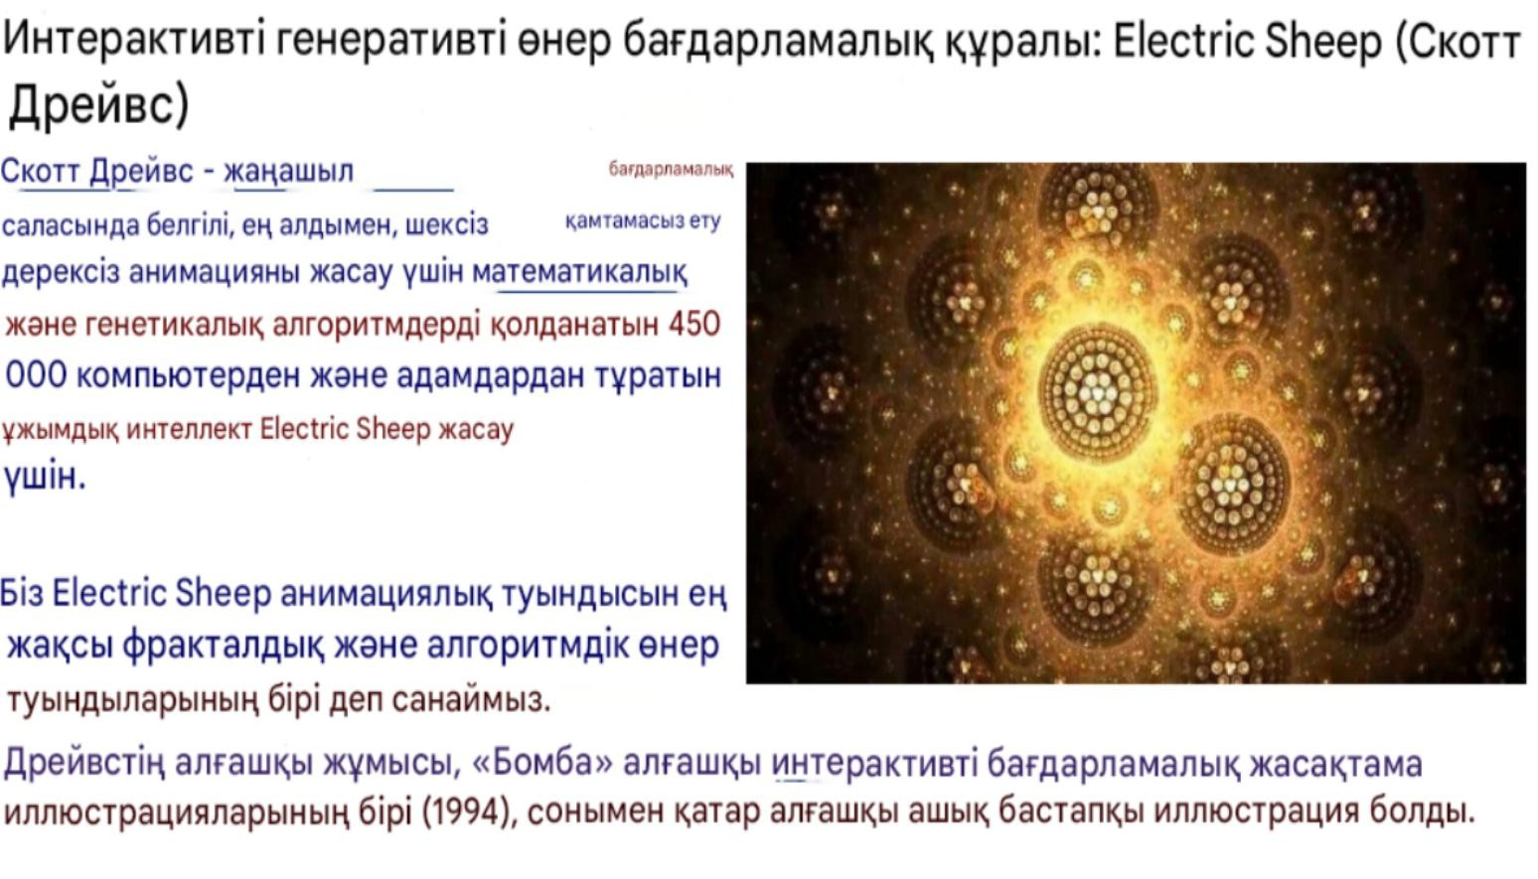
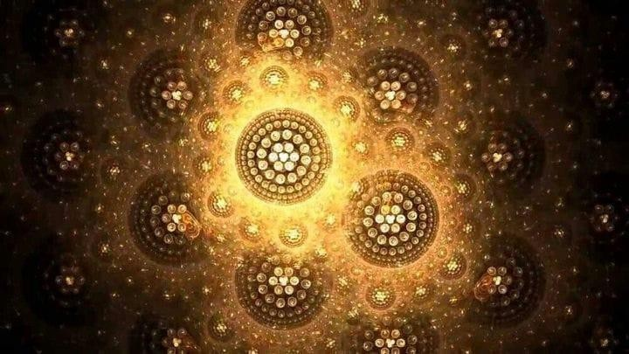
Программное обеспечение
для интерактивного генеративного
искусства: Electric Sheep (Скотт Дрейвс)
Скотт Дрейвс – новатор в
области программного обеспечения, известный
прежде всего созданием Electric Sheep, коллективного разума, состоящего из 450 000 компьютеров и людей, который использует математические и генетические алгоритмы для создания бесконечной абстрактной анимации.
Мы считаем анимированный вывод Electric Sheep одним из лучших фрактальных и алгоритмических произведений искусства.
Ранняя работа Дравеса под названием «Бомба» была одной из первых интерактивных иллюстраций программного обеспечения (1994), а также первой иллюстрацией с открытым исходным кодом.

Slide 22
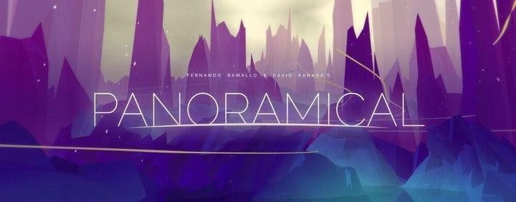
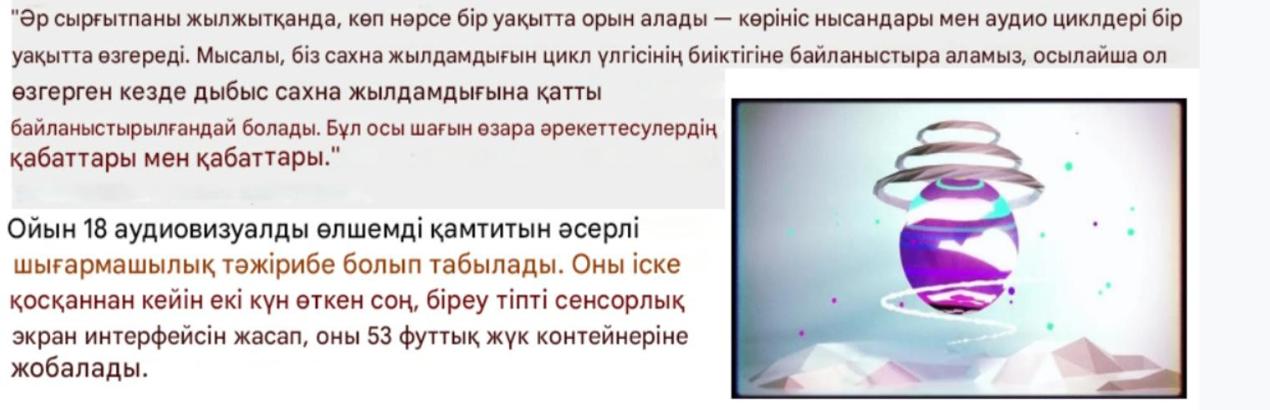
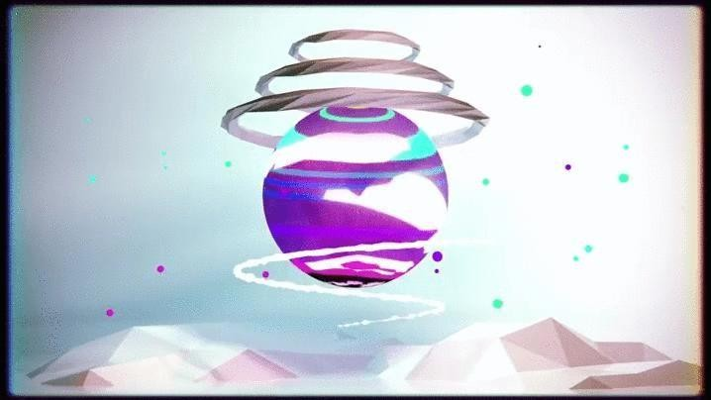
Интерактивті генеративті өнер бағдарламалық құралы::
ПАНОРАМНОЕ (Фернандо Рамалло)
PANORAMICAL – Бұл бейне ойынның жаңа түрі.
Ең басынан бастап сіз қозғалыстарыңызға жауап беретін аудиовизуалды әлемге еніп кетесіз. Ойын сіздің енгізуіңізге байланысты өзгеретін интерактивті, генеративті цифрлық пейзаждарды зерттеуге мүмкіндік береді.
Сіз әлемді және музыканы қалыптастыру үшін ойын контроллерін, MIDI контроллерін немесе тінтуір мен пернетақта комбинациясын пайдаланасыз. Әлемдер алгоритмдік түрде біріктірілген; аудио және визуалды мата код арқылы біріктірілген.
PANORAMICAL ойынынан көрініс, жасаған интерактивті генеративті өнер ойыны
Фернандо Рамалло және Дэвид Канага.Ойынның авторы Фернандо Рамалло ойындағы бірнеше сенсорлық айнымалылардың сіздің әрекеттеріңізбен байланысы тәжірибенің негізі екенін түсіндіреді:
«При перемещении каждого слайдера одновременно происходит множество вещей – объекты
сцены и звуковые петли изменяются одновременно. Например, мы могли бы связать скорость
сцены и высоту сэмпла зацикливания, чтобы при ее изменении создавалось ощущение, что звук жестко привязан к скорости сцены. Это слои и слои таких небольших взаимодействий».
Игра представляет собой захватывающий творческий опыт, охватывающий 18 аудиовизуальных измерений. Через два дня после запуска кто-то даже сделал собственный сенсорный интерфейс и спроецировал его на 53-футовый транспортный контейнер.

Slide 23
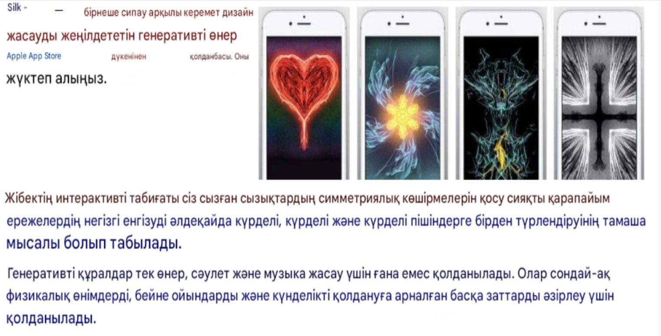
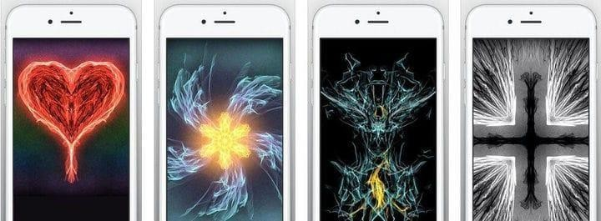
Интерактивті генеративті өнер: Жібек
Silk – это приложение для
генеративного позволяет
искусства, легко
которое создавать
потрясающие дизайны с помощью нескольких движений пальца. Вы можете скачать его в магазине приложений Apple.
Интерактивный характер Silk – отличный пример того, как простые правила, такие как включение симметричного зеркального отражения нарисованных вами линий, могут мгновенно преобразовать базовый ввод в гораздо более сложные, сложные и изощренные формы.
Генеративные инструменты используются не только для создания искусства, архитектуры и музыки. Они также используются для разработки физических продуктов, видеоигр и других предметов, предназначенных для использования в повседневной жизни.

Slide 24
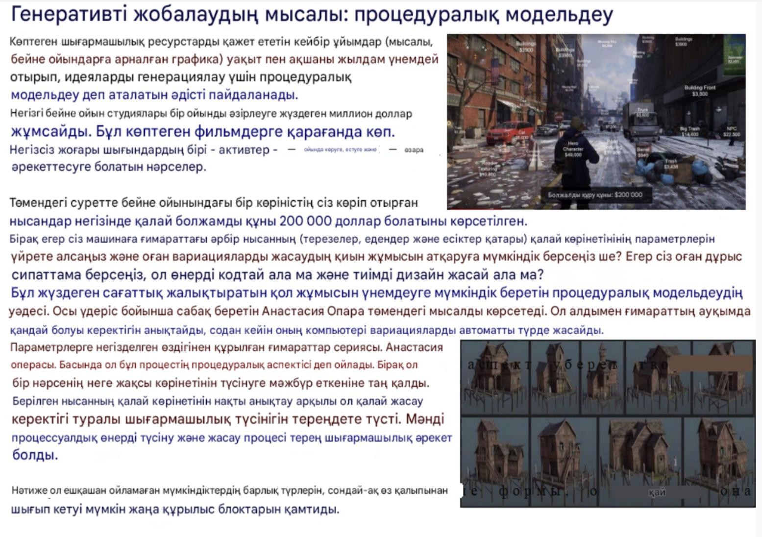
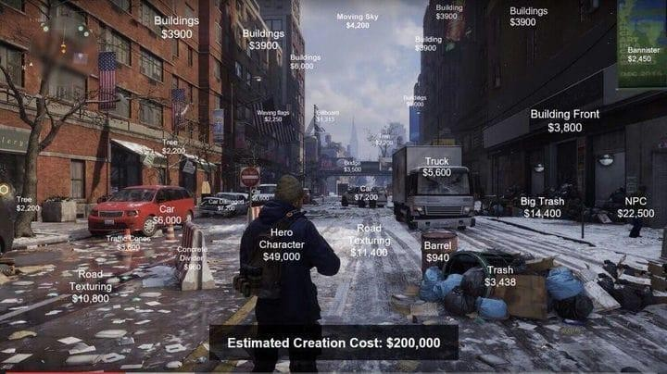
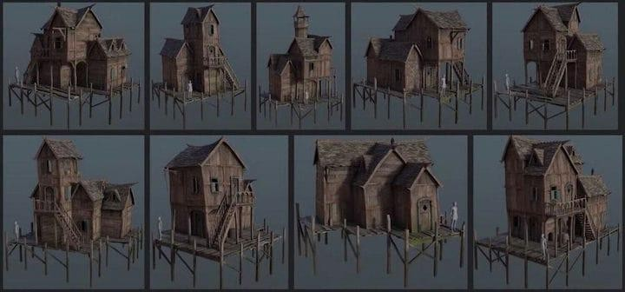
Пример генеративного дизайна: процедурное моделирование
Некоторые организации, которым требуется много творческих ресурсов (например, графики для видеоигр), используют метод, называемый процедурным моделированием, для быстрого генерирования идей, экономии времени и денег.
Крупные студии видеоигр тратят сотни миллионов долларов на разработку одной игры. Это больше, чем у большинства фильмов.
Одна из неоправданно высоких затрат – это активы – вещи, которые вы можете видеть, слышать и взаимодействовать с ними в игре.
На изображении ниже показано, как отдельная сцена в видеоигре
может иметь ориентировочную стоимость в 200 000 долларов исключительно за счет объектов, которые вы видите. Но что, если бы вы могли научить машину параметрам того, как должен выглядеть каждый объект – в здании есть ряд окон, этажей и дверей – и позволить ей выполнять эту тяжелую работу по созданию вариантов? Сможет ли он кодировать искусство и создавать эффективный дизайн, если вы зададите ему правильные спецификации?
Это обещание процедурного моделирования, которое может сэкономить сотни часов утомительной ручной работы.
Анастасия Опара, которая ведет класс по этому процессу, показывает пример ниже. Сначала она определяет, как должно выглядеть здание в пределах диапазона, а затем ее компьютер сам генерирует варианты.
Серия самогенерируемых построек по параметрам. Анастасия Опера.
С н а ч а л а о н а д у м а л а , ч т о п р о ц е д у р н ы й а с п е к т у б е р е т т в о р ч е с к и й аспект процесса. Но она была удивлена, обнаружив, что это
заставило ее понять, почему что-то хорошо выглядит. Четко определив, как это выглядит для данного объекта, она углубила свое творческое понимание того, как создавать. Процесс понимания и создания значимого процедурного искусства был глубоко
творческим актом.
Р е з у л ь т а т в к л ю ч а е т в с е б я в с е в о з м о ж н ы е
ф о р м ы , о к о т о р ы х о н а
никогда не могла бы подумать, а также новые строительные блоки, которые могут вырваться из ее собственного шаблона.

Slide 25
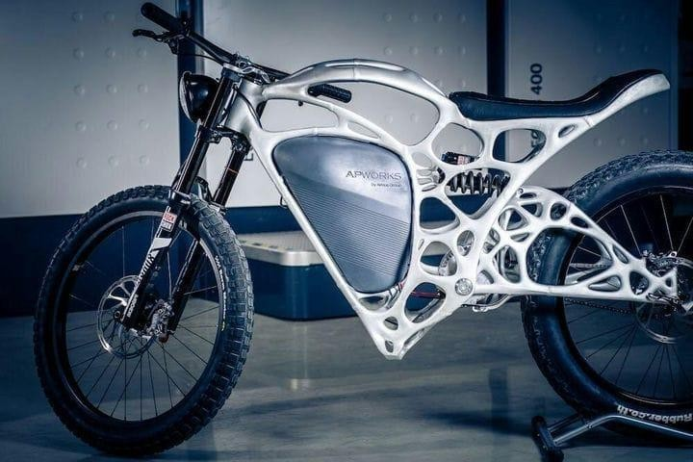
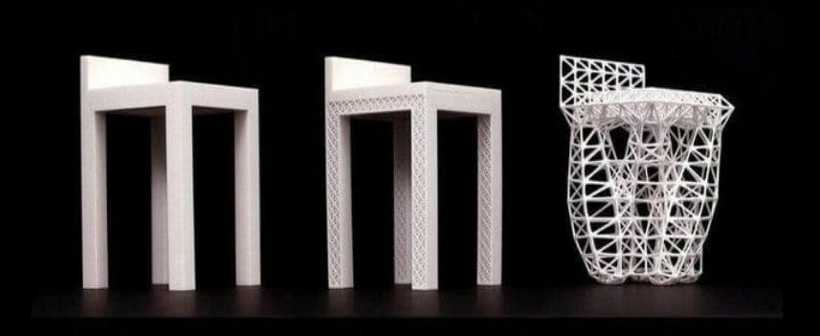
Генеративті дизайн бағдарламалық құралының мысалы: AutoDesk
Мотоцикл генеративті дизайнды пайдаланып жасалған, ол бөлшектердің санын азайтады және жеңілірек және күшті жақтауды жасайды.
Генеративті дизайн құралдары өнерден тыс дизайн саласына дейін жетеді. Ниет пен орындалу арасындағы уақытты қысқарту арқылы, бұл құралдар әртүрлі жаңа формаларға, функцияларға және эстетикаға әкеледі.
Сол жақтағы орындықты адам жасаған. Autodesk компаниясының генеративті дизайн бағдарламалық құралын пайдалану арқылы оны салмақты азайту сияқты айнымалылар үшін оңтайландыруға болады. Оң жақтағы орындық адам дизайнынан 3,5 есе жеңіл, толығымен генеративті түрде жасалған құрылымды көрсетеді.
Autodesk көмегімен орындықтар жасаңыз. Параметрлерді орнатыңыз, содан кейін ол сіздің техникалық сипаттамаларыңызға жаңа дизайн жасайтынын қараңыз.
Генеративті дизайн құралдары сән, картиналар, музыка, поэзия, ән мәтіні, журналистік жаңалықтар мақалалары, жиһаз, кескіндер мен бейне эффектілер, өнеркәсіптік дизайн, комикстер, иллюстрациялар, сәулет және т.б. жасау үшін қолданылған.

Slide 26
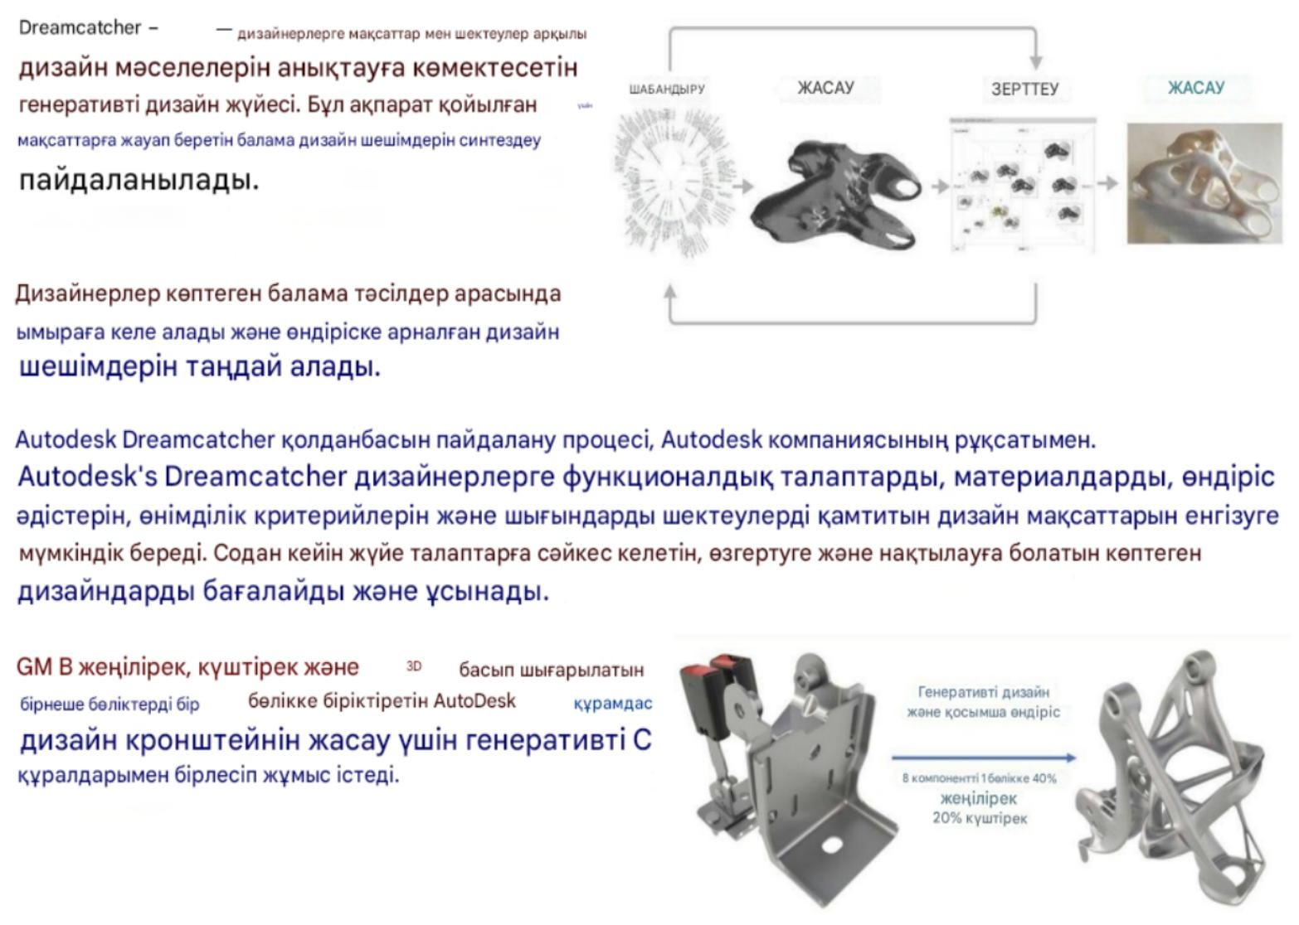
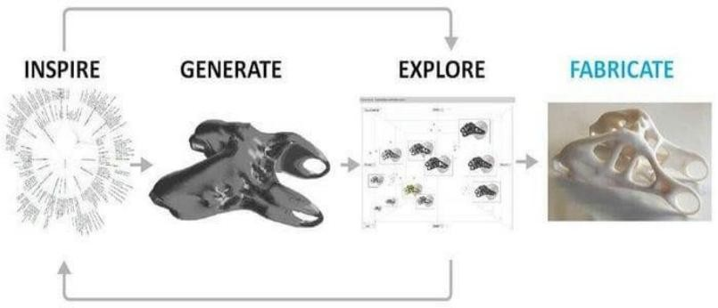
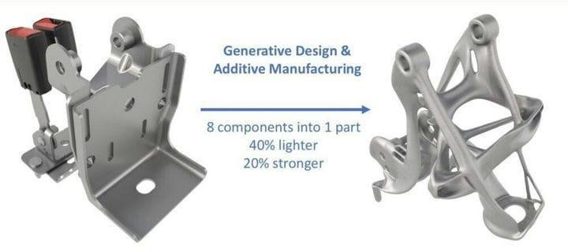
«Ловец снов» – это система генеративного
дизайна, которая
помогает дизайнерам проблемы дизайна с
определять помощью
свои
целей и ограничений. Эта
информация используется для
синтеза альтернативных проектных решений,
отвечающих поставленным целям. Дизайнеры могут найти компромисс между многими альтернативными подходами и
выбрать конструктивные решения для производства.
Процесс использования Ловца снов Autodesk, любезно предоставленного Autodesk.
«Ловец снов» Autodesk позволяет дизайнерам вводить цели проектирования, включая функциональные требования, материалы, метод производства, критерии производительности и ограничения по стоимости. Затем система оценивает и представляет огромное количество проектов, удовлетворяющих требованиям, которые могут быть изменены и доработаны.
GM в сотрудничестве с инструментами генеративного дизайна AutoDesk создал кронштейн сиденья, который был легче, прочнее и объединил несколько частей в один компонент, напечатанный на 3D-принтере.

Slide 27
Осындай жаңа құралдар біздің шығармашылық әлеуетімізді кеңейткенде келесі 100 жыл қандай болады? Генеративті бағдарламалық қамтамасыз ету ұзақ мерзімді перспективада өнердің, дизайнның және сәулеттің жаңа түрлерін жасауға көмектеседі.
Өзіңіздің жеке алгоритмдік өнеріңізді жасауға кірісуді жеңілдететін көптеген құралдар, бағдарламалар, шеңберлер және тілдер бар.
Өңдеу – біздің серіктестер таңдауы. Бұл кодқа негізделген өнер үшін қуатты бағдарламалау тілі және әзірлеу ортасы.
openFrameworks – Генеративтіге арналған танымал ашық бастапқы C++ құралдар жинағы және алгоритмдік өнер.
Cinder – Шығармашылық кодтауға арналған ашық бастапқы C++ кітапханасы.
C4 – Генеративті өнерге арналған ашық бастапқы iOS негізі.
Unity – Өнерді құруға және ауқымды қондырғыларға көмектесетін қуатты ойын қозғалтқышы. PlayCanvas – нақты уақытта жұмыс істейтін бірлескен WebGL қозғалтқышы.
hg_sdf – Қол қойылған қашықтық функцияларына арналған GLSL кітапханасы. HYPE – минималды кодпен ауыр жүкті көп көтеретін сабақтар жиынтығы. nannou – Rust-те шығармашылық кодтауға арналған ашық бастапқы негіз.
thi.ng – Ашық бастапқы Clojure және ClojureScript дизайн құралдарының жинағы. PixelKit – тірі графикаға арналған ашық бастапқы Swift негізі.
OPENRNDR – Генеративті өнерге арналған ашық бастапқы Котлин кітапханасы. Phaser – Canvas және WebGL қолданатын ойындарға арналған HTML5 құрылымы.
Canvas-sketch – JavaScript және браузеріңізде иллюстрацияларды жасауға арналған HTML5 негізі. Генеративті өнер жылдам көрсету үшін көп есептеу қуатын қажет етуі мүмкін. Дэниел Шиффманның «Код табиғаты» нұсқаулығы нақты мысалдарды, нақты қадамдық оқулықтарды, жаңартылған код үзінділерін және жеке генеративті өнерді қалай жасауға болатыны туралы жаңа идеяларды ұсынады.

Slide 28
Генерациялық құралдар дегеніміз не?
Көмекші шығармашылық жүйелер шығармашылық дағдылардың кең ауқымын қол жетімді етеді. Арнайы шығармашылық дағдылары жоқ адамдар жаңа мүмкіндіктерге ие болады, ұмтылушы суретшілерге мүмкіндік береді және жаңа жұмысқа кіруге кедергіні азайтады. Мысалы, HumOn және Humtap сияқты қолданбалар музыкант емес адамдарға смартфондарына ызылдап, олардан әндерді жылдам жасауға мүмкіндік береді. Осы және басқа да көптеген ән жазу көмекшілері, соның ішінде Jukedeck, Ampere Music, Iva, Melodrive, Amadeus Code, Alicia, Mubert, Endel және Humming, Instagram жүздеген миллион емес фотографтар үшін фотосуретті ашқан сияқты кез келген адамға жасауды жеңілдетеді.
Ашық бастапқы бағдарламалық құрал интернетке қосылымы бар кез келген адамға шығармашылық құралдар жинағын тегін кеңейтуге мүмкіндік береді. Бұл шығармашылық құнының төмен екенін білдіреді - бұл барлығына пайдалы. Мысалы, openFrameworks - бұл ашық бастапқы C++ құралдар жинағы
шығармашылық кодтауға арналған, ал Magenta - өнер мен музыкада машиналық оқытуға бағытталған зерттеу жобасы. Ашық бастапқы деректер жинақтары есептеуші суретшілерге жаңа жұмыстарды немесе құралдарды жасау үшін пайдалана алатын бастапқы материалды береді. Мысалы, Google Open Images деректер жинағында әрбір кескінге түсініктеме беретін шектеу жолақтарымен қолмен белгіленген 9 миллион кескін бар. Kaggle ашық бастапқы деректер жиынының кең ауқымы мыңдаған қалалық дыбыс классификацияларынан барлық уақыттағы ең ықпалды 50 суретшінің картиналарына дейін. Чикаго өнер институты да өз коллекциясынан 50 000 жоғары ажыратымдылықтағы суретті шығарды.
Шығармашылық генеративті жүйелер мүлдем жаңа формалар мен идеялардың құлпын ашады. Олар көркемдік екпінді түпкі нәтижеге емес, процеске ауыстыра отырып, мүлде жаңа мүмкіндіктер әлемін ашады. Олар суретшілердің жаңа ұрпағын креативті болуға және көбірек уақыт жұмсауға шабыттандырады - жұмысты орындау және берілген шешім кеңістігінде шексіз дерлік вариацияларды жасау үшін компьютерлерді пайдалану.
Процедуралық модельдеу мультимедиа үшін қажетті кескіндерді, бейнелерді, дыбыстарды және басқа да активтерді жасау құнын азайтады. Ықтимал нәтижелердің ауқымын анықтауға, бір нәрсені әдемі ететін нәрсені түсінуді тереңдетуге және ауыр жұмысқа жұмсалатын уақытты азайтуға көбірек уақыт жұмсалады. Бұл фильмдерге, бейне ойындарға және басқа сандық медиаға арналған активтерді жасауға кететін шығын мен уақытты азайтады. Ол сонымен қатар әдемі соңғы нәтижелерді ғана емес, интеллектуалды жүйелер жасай алатын дағдыларды да марапаттайды.
AI құралдары бізден үйренеді және нақты уақытта идеяларды ұсынатын, бізге көмектесетін серіктес болады
ағынның күйін сақтау және жазушының кедергісін азайту. Олар жай ғана алмастырушы емес, адам шығармашылығының ұшқынына айналады.
Жалпы қарсылас желілер машиналарға деректер жиынтығы туралы білуге мүмкіндік береді, содан кейін ұқсас стильде өте шынайы вариацияларды жасайды. Бұл технологияның креативті және қиялды қолдануы танымал болған сайын кеңейе түседі деп күтіңіз.
Шығармашылық қарсылас желілер машиналарға өз нәтижелеріне жаңалық енгізуге және тіпті уақыт өте келе қандай инновациялар пайдалы болатынын білуге мүмкіндік береді. Бұл жақын арада көптеген автономды шығармашылық бағдарламаларды көретінімізді білдіреді.
Эволюциялық алгоритмдер өнерді жасаудағы табиғаттың іргелі процестерін кодтайды, шығармашылық адамдарға ғасырлар даналығын қолдануға және оны жаңа, шабыттандыратын тәсілдермен көрсетуге мүмкіндік береді.
YouTube және LinkedIn Learning (бұрынғы Lynda) сияқты білім беру платформалары жаңа дағдыларды үйренуді жеңілдетеді. Анимациялауды білмейсіз бе? Тек Google «анимациялауды үйреніңіз» және сіз көптеген тамаша оқулықтарды таба аласыз.
Бұл үрдістер жақындаған сайын, олар жаңадан бастаушыдан сарапшыға дейін дағдыларды меңгеруге кететін уақытты қысқартады. Бұл деп аталатындарға әкеледі
«шығармашылықты демократияландыру».

Slide 29
Үздік генеративті суретшілер
Джаред Тарбелл (иногда неправильно пишется как Джаред Тарбел)
Мэтт Пирсон
Майкл Хансмейер
Андерс Хофф
Марк Дж. Сток
Джон МакКормак
Брайан Ино
Манолоид
Кейси Риас
Frieder Nake
Майкл Нолл
Георг Нис
Лилиан Шварц
Грейс Хертлейн
Мюриэл Купер
Джон Маэда
Бен Фрай
Скотт Дрейвс
Изображение местозаполнителя для Fernando Ramallo
Анастасия Опера
Сол Левитт
Дэниел Шиффман
Лорен Маккарти
Джошуа Дэвис
Робби Баррат
Марио Клингеманн

